Slide 1
Nationaler (NQR) und Europäischer (EQR) Qualifikationsrahmen

Slide 2
Themen
Kontext
Europäischer Qualifikationsrahmen (EQR)
Nationaler Qualifikationsrahmen (NQR) in Österreich
Zuordnung von Qualifikationen
Erwartungen in Österreich
NQR-Entwicklungen in Europa und weltweit

Slide 3

Kontext

Slide 4
Kontext
EU-Binnenmarkt
freier Warenverkehr, Personenfreizügigkeit, Dienstleistungsfreiheit, freier Kapital- und Zahlungsverkehr
EU-Bürger/innen können in jedem EU-Land lernen und/oder arbeiten
Aber große Heterogenität der Qualifizierungs-systeme → Unterschiede in der Dauer, in den Lernorten, Zugangsvoraussetzungen, Berechtigungen etc.

Slide 5
Kontext
Folge
Intransparenz, mangelndes Verständnis von Abschlüssen, schlechte Vergleichbarkeit, gewisses Misstrauen gegenüber anderen Systemen, geringe Mobilität
Initiative der EU
Schaffung von Instrumenten, um Transparenz und Vergleichbarkeit zu erhöhen
  „Bologna-Prozess“ im HS-Bereich: gemeinsame Abschlussstruktur, QF-EHEA, ECTS, ESG
  „Kopenhagen Prozess“ im BB-Bereich: ECVET, Europass,
  EQARF und EQR

Slide 6
Europäischer Qualifikationsrahmen (EQR)

Slide 7
Europäischer Qualifikationsrahmen EQR
Raster mit acht Qualifikationsniveaus
(vom grundlegenden Niveau 1 bis zum Spezialistenniveau 8)
Beschreibung von Qualifikationen
(= zertifizierten Abschlüsse) durch Zuordnung zu einem der acht Niveaus

Slide 8
Europäischer Qualifikationsrahmen EQR
Beschreibung der Niveaus in Form von Lernergebnissen: Deskriptoren (Beschreibungselemente) zu/zum
  Kenntnissen (Faktenwissen)
  Fertigkeiten (kognitiv und praktisch)
  Grad der Verantwortung und Selbstständigkeit
EQR-Deskriptoren

Slide 9
Nationaler Qualifikationsrahmen (NQR) in Österreich

Slide 10
NQR in Österreich
Empfehlung der EU an Mitgliedsstaaten
Aufbau eines nationalen Qualifikationsrahmens
Mitgliedsstaaten entscheiden selbst über die Anzahl der Niveaus (z. B. IRE: 10, SCO: 12,
FR: 5) und Deskriptoren (z. B. DQR-Deskriptoren)
EQR als „Übersetzungsinstrument“ für nationale Rahmen
→ Verständnis und Vergleichbarkeit

Slide 11
NQR in Österreich
NQR-Niveaus werden zum EQR „referenziert“ Welches NQR-Niveau entspricht welchem EQR-Niveau? → Referenzierungsbericht
NQR in Österreich:
„Umrechnung“ nicht erforderlich
  acht Niveaus
  EQR-Deskriptoren = NQR-Deskriptoren (ergänzt durch Erläuterungen)

Slide 12
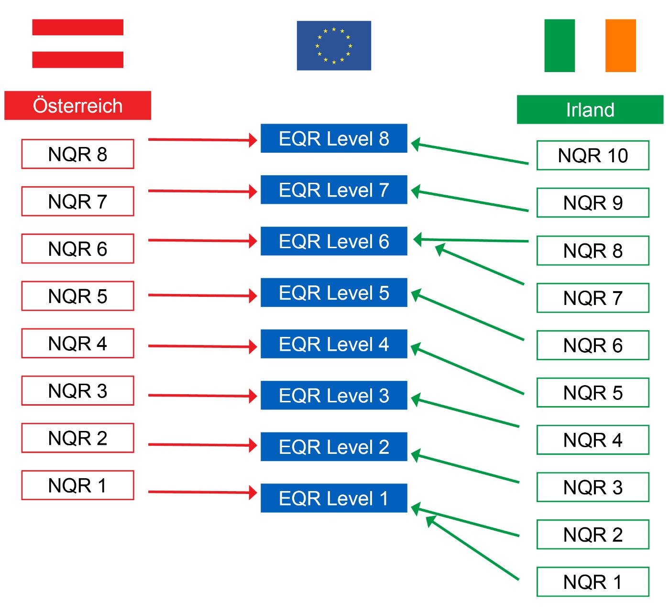
NQR in Österreich
EQR ist Metarahmen für NQRs

Slide 13
NQR in Österreich
NQR Entwicklung in Österreich (1/2)
Start: 2007,
federführend = Bildungs- und Wissenschaftsministerium
Einbeziehung vieler Stakeholder:
Ministerien, BKA, Sozialpartner, KEBÖ, Jugendorganisation etc.
Wissenschaftliche Hintergrundanalysen
2008: Konsultation – Auswertung der 270 Stellungnahmen

Slide 14
NQR in Österreich
NQR Entwicklung in Österreich (2/2)
2010: Ministerratsvortrag – „grünes Licht“ für die Implementierung eines NQR in Österreich
2008 – 2011: Sektorprojekte zur Unterstützung des politischen Prozesses
2010: NQR-Handbuch inkl. Erläuterungen zu den Deskriptoren
2011 – 2013: Simulationsphase im formalen und nicht-formalen Bereich
2016: NQR Gesetz

Slide 15
NQR in Österreich
NQR Gesetz (1/6)
Acht Niveaus
Y-Struktur: Niveaus 6 bis 8 zweigeteilt
  Bologna-Abschlüsse - Dublin Deskriptoren
  andere Abschlüsse - EQR-Deskriptoren
EQR-Deskriptoren als Zuordnungsgrundlage, österreichische Erläuterungen

Slide 16
NQR in Österreich
NQR Gesetz (2/6)
Ziel: Förderung von Transparenz und Vergleichbarkeit von Qualifikationen
Nicht-Ziel: Regulierung, NQR ist kein regulierender Rahmen, aus der Zuordnung ergeben sich keine Berechtigungen
Umfassender Rahmen: Qualifikationen aus allen Bildungskontexten (Schule, HS, EB) und mit unterschiedlichem Fokus
(allgemein- und berufsbildend)

Slide 17
NQR in Österreich
NQR Gesetz (3/6)
Zuordnung formaler Qualifikation
(= gesetzlich geregelter Qualifikationen),
z. B. Lehrabschluss, BHS-Abschluss, Bilanzbuchhalter-Abschluss,
Abschlüsse der Sicherheitsakademie
Zuordnung nicht-formaler Qualifikationen
(= nicht gesetzlich geregelter Qualifikationen): Coach, Abschluss eines Personalentwicklungs-lehrganges, WIFI-Fachakademie, ECDL etc.

Slide 18
NQR in Österreich
NQR Gesetz (4/6)
NQR-Akteure
  NQR-Koordinierungsstelle (NKS)
  NQR-Büro, verwaltet auch das NQR-Register
  (= Datenbank aller zugeordneten Qualifikationen)
  NQR-Beirat
  Fachbeirat (= 7 Expert/inn/en mit Expertise in unterschiedlichen Bildungskontexten und Fachbereichen)

Slide 19
NQR in Österreich
NQR Gesetz (5/6)
NQR-Akteure
  NQR-Steuerungsgruppe
  Stakeholder-Gremium zur Unterstützung der federführenden Ressorts Bildung und Wissenschaft
  NQR-Servicestelle
  Intermediäre Stelle zwischen Anbietern nicht-formaler Qualifikationen und NQR-Gremien

Slide 20
NQR in Österreich
NQR Gesetz (6/6)
NQR-Akteure
  NQR-Servicestelle
    verantwortet NQR-Tauglichkeit von Qualifikationen ohne Rechtsgrundlage („Torwächterfunktion“)
    übernimmt Qualitätssicherung der Zuordnung
    Bestellung durch Bildungs- und Wissenschaftsministerium auf Vorschlag der NQR-Steuerungsgruppe
    Einreichung einer Interessensbekundung – befristete Akkreditierung, Reakkreditierung möglich
    Nachweis der Facheinschlägigkeit in ausgewählten Bereichen
    (z. B. Gesundheit, Tourismus)
    Finanzierung: durch Qualifikationsanbieter

Slide 21
Zuordnung von Qualifikationen

Slide 22
Zuordnung von Qualifikationen
Zuordnung – Grundsätzliches (1/5)
Zuordnung von „Qualifikationen“
„…formales Ergebnis eines Beurteilungs- und Validierungsprozesses, bei dem eine dafür zuständige Stelle festgestellt hat, dass Lernergebnisse vorgegebenen Standards entsprechen“ (EQR-Empfehlung)
Voraussetzungen für Zuordnung
  Formales Ergebnis: Ausstellung eines Zeugnisses
  Beurteilungs- und Validierungsprozess: valides, qualitätsgesichertes Prüfverfahren; transparent dargestellt, Informationen allgemein zugänglich
  Zuständige Stelle: Qualifikationseigentümer/-anbieter
  Lernergebnisse entsprechen vorgegebenen Standards: Mindestmaß an Kenntnisse und Fertigkeiten, die für alle Lernenden gelten, muss nachweislich vorhanden sein

Slide 23
Zuordnung von Qualifikationen
Zuordnung – Grundsätzliches (3/5)
NQR-Zuordnung ist freiwillig >
Antrag („NQR-Ersuchen“) erforderlich
Ersuchen umfasst folgende Informationen:
  Informationen zu den Lernergebnissen, die mit der Qualifikation verbunden sind
  Feststellungsstellungsverfahren
  Qualifikationsentwicklung und Qualitätssicherungsmaßnahmen
  Zuordnungsvorschlag und Begründung

Slide 24
Zuordnung von Qualifikationen
Zuordnung – Grundsätzliches (4/5)
NQR-Zuordnung = Eintragung ins NQR-Register und Aufdruck der NQR-Nummer auf dem Qualifikationsnachweis
NQR-Nummer ist eine Art „Qualitätssiegel“: valides, qualitätsgesichertes Feststellungsverfahren;
Botschaft: „es ist drinnen, was draufsteht“ > Orientierung für nachfolgende Bildungseinrichtung, für den Arbeitsmarkt/für Unternehmen und den Einzelnen

Slide 25
Zuordnung von Qualifikationen
Zuordnung – Grundsätzliches (5/5)
Ersuchen wird an die NKS geschickt
  NKS: formale und inhaltliche Prüfung (ggfs. Beiziehung von Sachverständigen) >
  NQR-Beirat: begutachtet und verfasst Stellungnahme
  NQR-Steuerungsgruppe: Zustimmung zur Zuordnung oder Einspruch, bei Zustimmung
  Eintrag in das NQR-Register

Slide 26
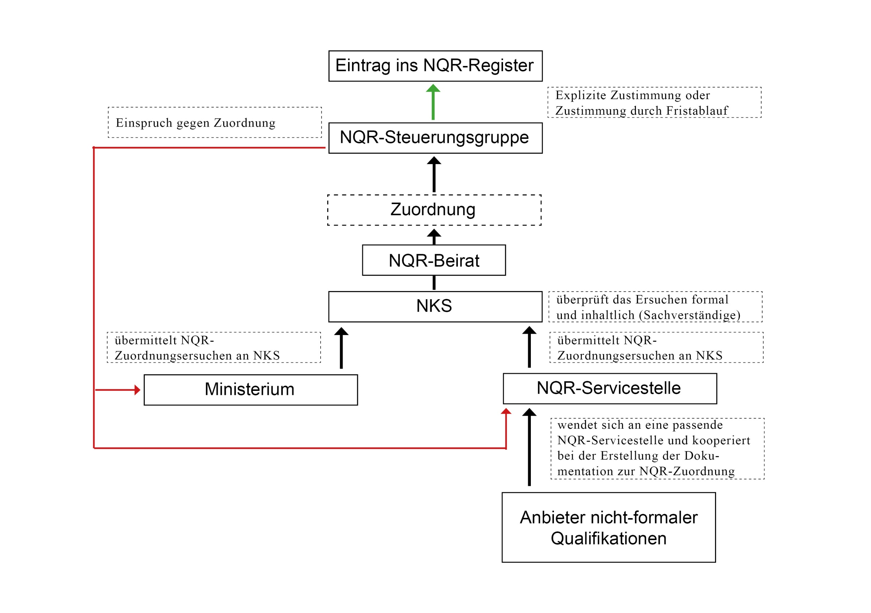
Zuordnung von Qualifikationen
Zuordnungsverfahren

Slide 27
Zuordnung von Qualifikationen
Umsetzungsstand NQR in Österreich (1/3)
Zuordnung formaler Qualifikationen seit 15.3.2016 (Inkrafttreten des NQR-G) möglich
Hochschulabschlüsse als Teil des europäischen Hochschulraumes („Bologna-System“) sind ex lege zugeordnet (§ 3 Abs. 2 NQR-G)
Zuordnungen per September 2018
Lehr- und BMS-Abschluss (3- und 4jährig) – 4,
BHS-RDP – 5,
Ingenieur, Meister – 6

Slide 28
Zuordnung von Qualifikationen
Umsetzungsstand NQR in Österreich (2/3)
Referenzierung der Struktur des österreichischen NQR zum EQR im Juni 2012 – angenommen durch die EQF Advisory Group der Europäischen Kommission
Ernennung von NQR-Servicestellen für die Zuordnung nicht-formaler Qualifikationen für Herbst 2018 erwartet – Zuordnungen voraussichtlich ab 1.1.2019 möglich

Slide 29
Zuordnung von Qualifikationen
Umsetzungsstand NQR in Österreich (3/3)
3rd cycle PhD Abschluss | NQR – Level 8
2nd cycle Master Abschluss | NQR Niveau 7
1st cycle Bachelor Abschluss | NQR Niveau 6: Ingenieur, Meister
NQR Niveau 5: BHS-Reife- und Diplomprüfung (HAK, HTL etc.)
NQR Niveau 4: Lehrabschlüsse, Abschluss 3-jährige/4-jährige Fachschule (BMS)
NQR Niveau 3
NQR Niveau 2
NQR Niveau 1
Stand: 09/2018

Slide 30
Erwartungen in Österreich

Slide 31
Erwartungen in Österreich
Besonderheiten des österreichischen Systems
Hoher Anteil an Berufsbildung auf der Sekundarstufe II
Vergleichsweiser schmaler und akademischer/ wissenschaftsorientierter Hochschulsektor
Viele höhere berufliche Qualifikationen (aufbauend auf Sek II) außerhalb von Hochschulen in Einrichtungen der Erwachsenenbildung erworben
  Geringe Sichtbarkeit, geringe öffentliche Wahrnehmung
  Im Vergleich zu Qualifikationen aus dem HS-Sektor: geringeres Prestige, geringere Wertschätzung
  Nicht-Erfassung in nationalen und internationalen Bildungsstatistiken

Slide 32
Erwartungen in Österreich
Erwartungen an den NQR (1/2)
Mehr Transparenz und Vergleichbarkeit von Qualifikationen in Österreich und in Europa
Einfaches Mittel zur Beschreibung von Qualifikationen für Arbeitnehmer/innen und Arbeitgeber/innen
(v. a. bei internationalen Ausschreibungen)
Umfassende Darstellung aller Qualifikationen in Ö
Erfassung aller Qualifikationen, die bislang in nationalen/internationalen Bildungsstatistiken (z. B. ISCED) nicht erfasst werden
Bessere Beschreibung der Qualifikationsstärke von Ö

Slide 33
Erwartungen in Österreich
Erwartungen an den NQR (2/2)
Mehr Sichtbarkeit für nicht-formale Qualifikationen, höhere Attraktivität
Lernergebnisorientierung, Qualitätssicherung und Nachweis der Validität der Standards – Anbieter müssen NQR-Anforderungen erfüllen
Gleichwertigkeit von Qualifikationen, aber nicht Gleichartigkeit

Slide 34
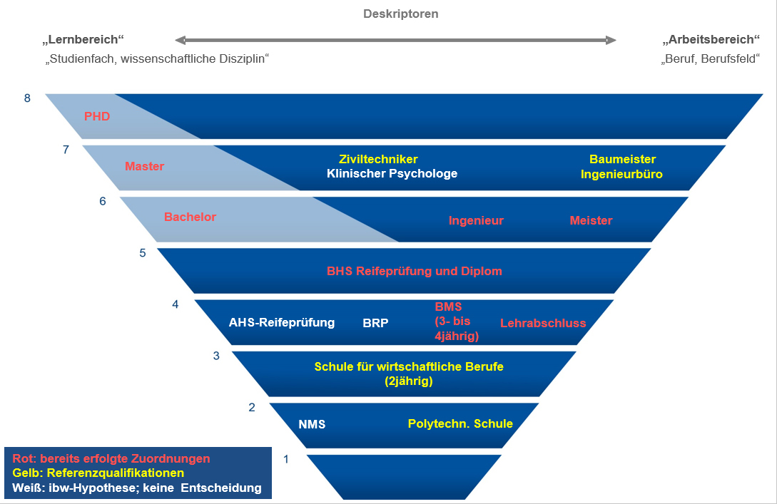
Erwartungen in Österreich
Mögliche NQR-Darstellung: ibw-Modell
Deskriptoren - Gleichwertigkeit
Quelle: ibw
(Referenzqualifikationen auf Basis des ö. EQF Referenzierungsberichts BMUKK, BMWF 2011)

Slide 35
NQR-Entwicklungen in Europa und weltweit

Slide 36
NQR-Entwicklungen in Europa und weltweit
Qualifikationsrahmen
Umsetzung weltweit in mehr als 120 Staaten
39 Staaten entwickeln nationale Qualifikationsrahmen
auf Basis der EQF-Empfehlung;
32 Staaten haben ihre NQR formal umgesetzt,
28 Staaten zum EQF referenziert
(Stand Aug. 2018)

Slide 37
NQR-Entwicklungen in Europa und weltweit
Arten von Qualifikationsrahmen
  Transparenz-Rahmen
  in den meisten EU-Staaten:
  Erhöhung der Vergleichbarkeit und Sichtbarkeit von Qualifikationen aus unterschiedlichen Bildungssegmenten → orientierende Wirkung
  Regulierende bzw. Reform-Rahmen
  in England, Wales, Nord-Irland, Frankreich: NQR regelt Anerkennung, Berechtigungen etc.
  in Kroatien, Polen und Island: NQR als Instrument für eine umfassende und systematische Neuordnung des Bildungssystem

Slide 38
NQR-Entwicklungen in Europa und weltweit
Weitere Unterschiede
  Inklusion nicht-formaler Qualifikationen oder nur formales Bildungssystem
  Umfassende Rahmen oder Berufsbildungsrahmen

